Slide 1
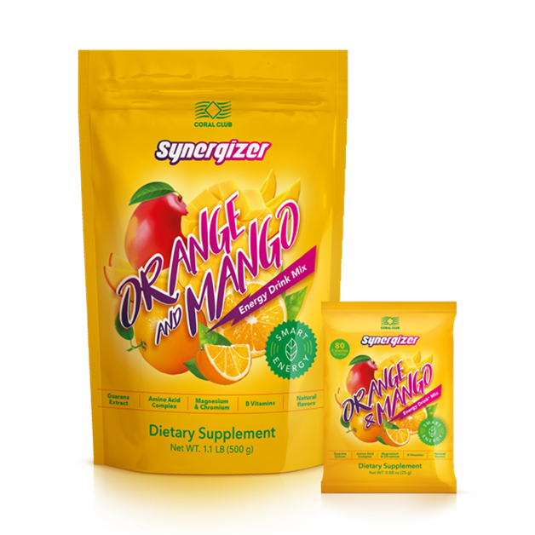
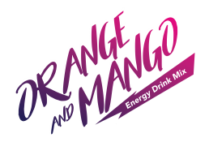

Mehr Energie für ein tolles Leben!
CORAL-CLUB.COM
Notes:
1

Slide 2
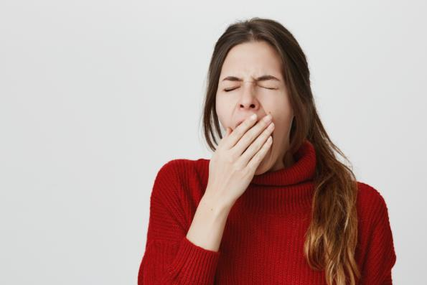


Mangel an Energie, körperliche Erschöpfung und Niedergeschlagenheit begleiten oft unseren Alltag.
2
Notes:
Manchmal fällt es uns sehr schwer, uns selbst dazu zu bewegen, mit der Arbeit zu beginnen oder zum Training zu gehen.
Bei einem Leistungstief bleibt auch die Motivation aus.
2

Slide 3
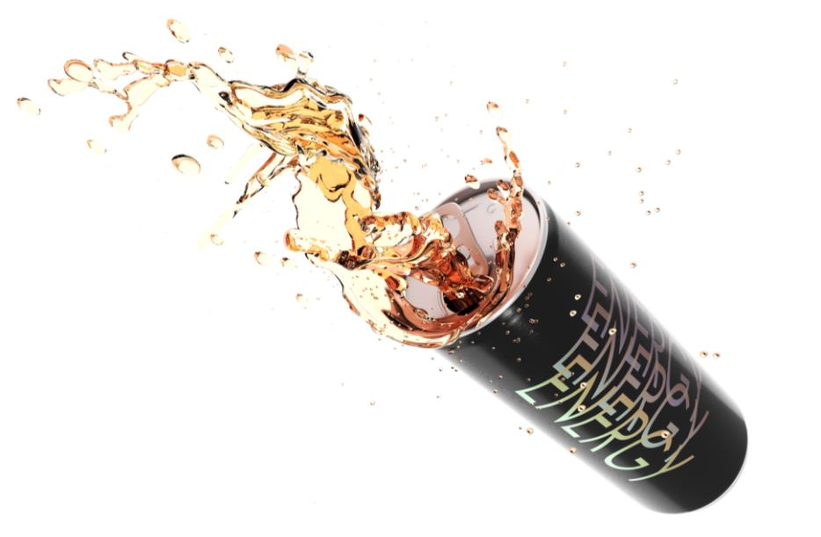

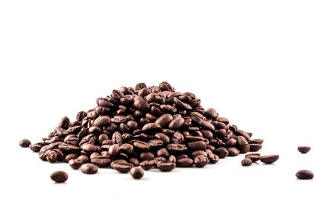
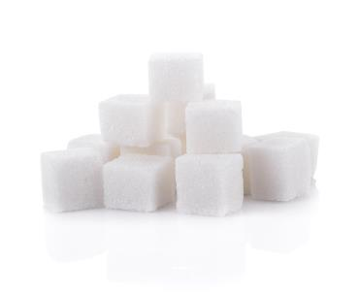
Viele von uns greifen in solchen Situationen zu den üblichen Energydrinks, ohne sich Gedanken über die Inhaltsstoffe zu machen …
Notes:
Viele von uns greifen in solchen Situationen zu den üblichen Energydrinks, ohne sich Gedanken über die Inhaltsstoffe zu machen …
In der Regel liefern solche Getränke eine hohe Dosis an synthetisch hergestelltem Koffein und enthalten große Mengen an Zucker.
3

Slide 4




Das Ergebnis:
eine geballte Energieladung und Hochstimmung
werden schnell durch einen Rückgang der Leistungsfähigkeit und Müdigkeit abgelöst.
4
Notes:
Dies ist ein Energiekredit, den wir bei unserem Körper zu extrem hohen Zinsen aufnehmen.
Die Energie wird schnell verbraucht, die Kräfte schwinden zusehends, die Stimmung verschlechtert sich.
Darüber hinaus kann der regelmäßige Konsum solcher Getränke einen Mangel an B-Vitaminen, die für die Energieproduktion sehr wichtig sind, verursachen.
4

Slide 5

Ist es möglich,
Energie auf eine „ökologischere“ Art und Weise zu erhalten?
ohne Nervenüberreizung
ohne Stress
ohne verzögerte Ermüdung
ohne Reizbarkeit und Unruhe
Notes:
Ist es möglich, die benötigte Energie auf eine „ökologischere“ Art und Weise zu erhalten?
Mit dieser Frage beschäftigen sich alle, die sich bemühen, gesund zu leben, und nicht nur wirksame, sondern auch sichere Lösungen für die Gesundheit vorziehen.
Viele der „Monster-Cocktails“ haben Nebenwirkungen: Herzrasen, Überreizung der Nerven, Einschlafschwierigkeiten, Gereiztheit und Unruhe, verzögerte Ermüdung, die schnell Munterkeit und Begeisterung ablöst.
5

Slide 6



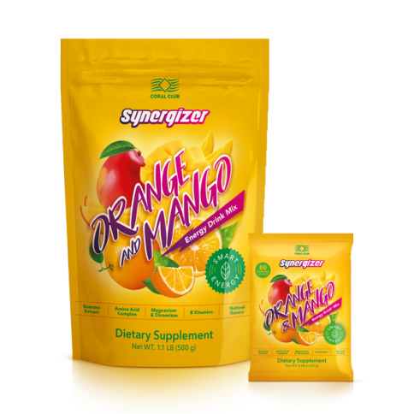
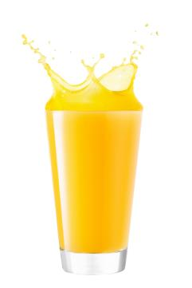
6
Notes:
Die Lösung von Coral Club heißt Synergizer, ein ausgewogener Energydrink mit einem ausgeprägten Frucht- und Zitrusgeschmack.
6

Slide 7
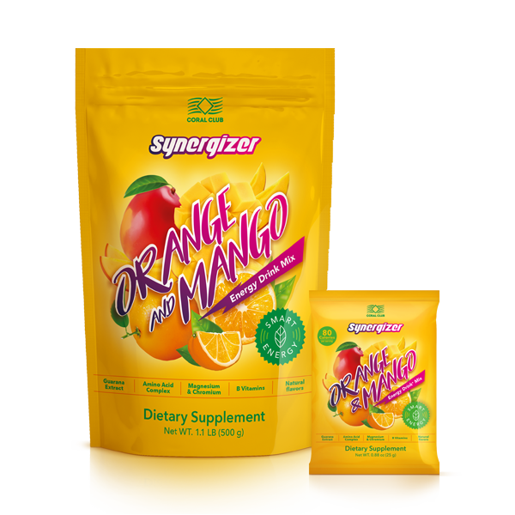



Synergizer mit dem
Geschmack von Orange und Mango
liefert Kraft und Motivation - für Sport, Arbeit,
Studium
verbessert die Leistung des Gehirns: Gedächtnis, Auffassungsvermögen, Reaktion und Konzentrationsfähigkeit
lädt mit Energie ohne Nebenwirkungen auf:
keine Überreizung der Nerven, kein Stress,
kein darauf folgendes Leistungstief
1 Packung = 500 g Pulver
1 Portionspackung = 25 g Pulver
7
Notes:
7

Slide 8


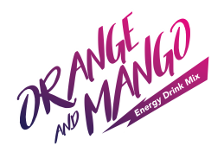
EMPFOHLEN FÜR ALLE, DIE:
ihre Leistungsfähigkeit steigern und eine Ladung von Energie und Vitalität erhalten wollen
zusätzliche Motivation für Sport und sonstige Aktivitäten benötigen
eine gesunde Alternative zu Kaffee und üblichen Energydrinks finden möchten
8
Notes:
8

Slide 9
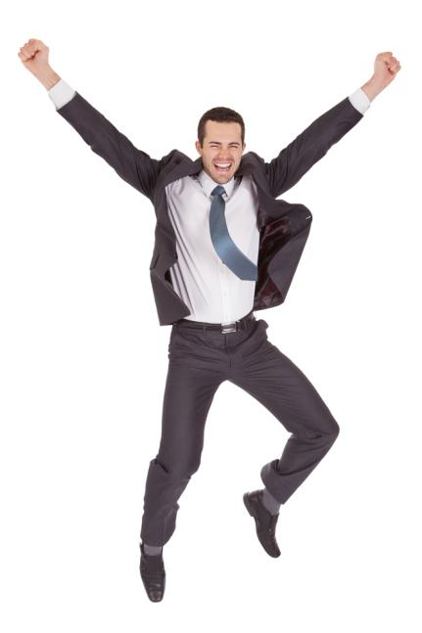
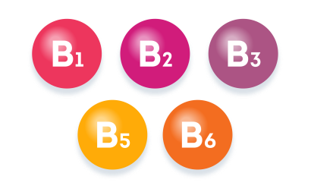

VITAMINE
В1, В2, В3, В5, В6
Notes:
Vitamin B1 (Thiamin) ist aktiv an Stoffwechselprozessen beteiligt. Es ist notwendig für die Umwandlung von Kohlenhydraten in Energie und für die normale Funktion des zentralen Nervensystems (beteiligt an der Biosynthese von Acetylcholin, einem Neurotransmitter, der für die Übertragung von Impulsen im zentralen Nervensystem verantwortlich ist). Die Zufuhr von Thiamin verbessert kognitive Funktionen, einschließlich Gedächtnis und Auffassungsvermögen, und hilft, den emotionalen Zustand zu stabilisieren.
Vitamin B2 (Riboflavin) wird für eine effektive Energieproduktion benötigt. Es ist an Protein-, Kohlenhydrat- und Lipidstoffwechsel sowie an der Synthese von ATP-Molekülen (Adenosintriphosphatsäure - "Treibstoff des Lebens") beteiligt.
Vitamin B3 (Niacin, Vitamin PP) ist wichtig für die Aufrechterhaltung eines normalen Stoffwechsels und des Energiestoffwechsels. Es ist beteiligt an den wichtigsten Redoxreaktionen. Vitamin B3 besitzt sedierende Eigenschaften und hilft, den psychischen Zustand bei Angst, Überreizung und Stress zu verbessern. Nicotinsäure wird zu präventiven Zwecken bei starken körperlichen und geistigen Belastungen eingesetzt.
Vitamin B5 (Pantothensäure) unterstützt die Leistungsfähigkeit des zentralen Nervensystems (ist beteiligt an der Synthese von Neurotransmittern, den Übermittlern des zentralen Nervensystems). Es stimuliert die Gehirnfunktion, reduziert Zerstreutheit, Vergesslichkeit und leichte depressive Störungen. Pantothensäure ist am Kohlenhydrat-, Protein- und Fettstoffwechsel beteiligt. Sie verbessert den allgemeinen Tonus und erhöht die Ausdauer.
Vitamin B6 (Pyridoxin) wird für normale Abläufe und Körperfunktionen des gesamten menschlichen Organismus benötigt. Pyridoxin spielt eine wesentliche Rolle im Stoffwechsel der Aminosäuren, die Grundbausteine der Proteine sind. Vitamin B6 hilft, die Gesundheit des Herz-Kreislauf-Systems zu erhalten.
9

Slide 10
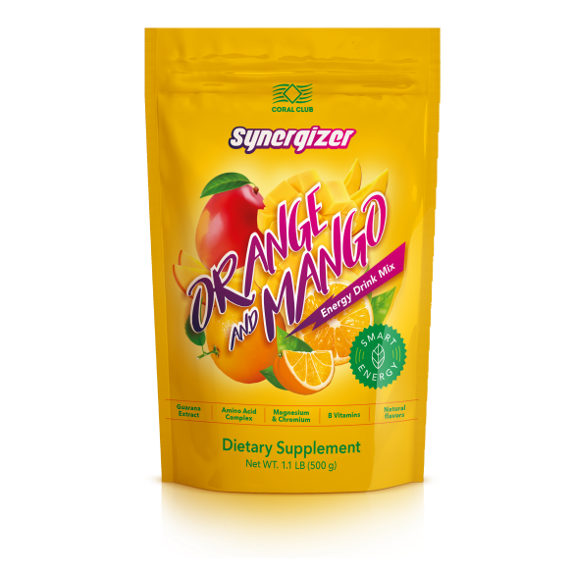
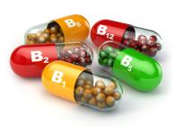
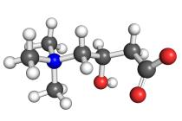
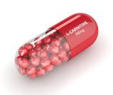
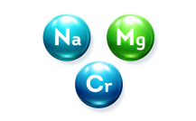
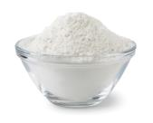
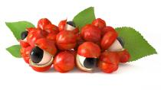

AUSGEWOGENE ZUSAMMENSETZUNG
für eine effektive Energieerzeugung
Notes:
Der Energydrink Synergizer enthält Inhaltsstoffe, die für Vitalität und Energie notwendig sind: B-Vitamine, die Mineralstoffe Magnesium, Natrium und Chrom, Extrakte aus Guarana und Grüntee, L-Carnitin, Aminosäuren- und Kohlehydratkomplexe.
10

Slide 11


MINERALSTOFFE:
MAGNESIUM, NATRIUM, CHROM
Notes:
Der Energydrink Synergizer enthält die Mineralstoffe Magnesium, Natrium und Chrom.
Magnesium ist aktiv am Kohlenhydrat- und am Energiestoffwechsel beteiligt. Es verbessert die Blutversorgung des Herzmuskels und hilft, den Blutdruck zu regulieren. Magnesium, welches an mehr als 400 Stoffwechselreaktionen beteiligt ist, gilt als „bester Helfer“ im Sport. Magnesiumaufnahme soll die Muskelkraft steigern.
Chrom ist ein lebenswichtiges Spurenelement und ein integraler Bestandteil der Zellen aller Organe und Gewebe. Es ist an der Regulierung des Fettstoff- und Kohlenhydratstoffwechsels beteiligt, trägt zur Aufrechterhaltung des normalen Blutzuckerspiegels bei, hat eine positive Wirkung auf die Funktion des Herzmuskels und der Blutgefäße.
Studien zufolge dämpft Chrom den Heißhunger auf Süßes und macht es somit leichter, sich an eine kohlenhydratarme Diät zu halten. Es regt den Stoffwechsel an, fördert die Verbrennung von überschüssigem Fett bei körperlicher Betätigung und hilft gleichzeitig bei einer begrenzten Kalorienzufuhr, den Verlust von Muskelmasse zu verhindern.
Natrium ist ein lebenswichtiges Makroelement, ein Elektrolyt. Es ist wichtig für die Regulierung des Wasser-Salz-Haushaltes, des Blutdrucks, der Nerven- und Muskelfunktion, des Transports von Glukose und anderen Substanzen in die Zellen und aus den Zellen heraus. Das Aufrechterhalten eines normalen Natriumspiegels im Körper ist eine wichtige Aufgabe für Sportler, insbesondere bei längeren Belastungen, wenn infolge andauernder intensiver Schweißbildung Natrium verloren geht.
11

Slide 12


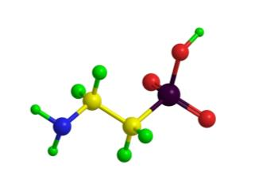
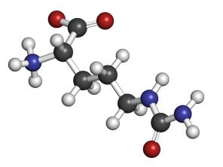
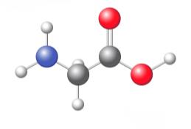
AMINOSÄUREN
TAURIN, GLYCIN, CITRULLIN
Notes:
Aminosäuren sind Nährstoffe, die als Bausteine für alle Körperproteine dienen. Der Körper verwendet sie für Wachstum, Regeneration, Stärkung sowie für die Produktion von verschiedenen Hormonen, Antikörpern und Enzymen. Sie beeinflussen nicht nur den Kraftzuwachs und die Zunahme der Muskelmasse, sondern auch die körperliche und mentale Regeneration nach dem Training.
Taurin ist eine nicht essenzielle Aminosäure und wird vom Körper produziert. Im Falle eines Taurinmangels sind alle Arten von Stoffwechsel in jeder einzelnen Körperzelle betroffen. Die Zugabe von Taurin bei Energydrinks ist wichtig für eine schnelle Regeneration und Stärkung des Muskelskeletts. Darüber hinaus verbessert Taurin die Durchblutung sowie Stoffwechselprozesse im Herzmuskel, unterstützt das Nervensystem in Stresssituationen, verbessert den psychologischen Zustand.
Es ist bewiesen, dass Taurin zur Senkung des Blutzuckerspiegels beiträgt.
Glycin ist eine nicht essentielle Aminosäure, welche die Energieproduktion im Körper steigert und zur Akkumulation von Glykogen beiträgt. Glycin ist wichtig für die Synthese von Keratin, welches das Wachstum von Muskelmasse verbessert. Es steigert die Ausdauer und wirkt sich positiv auf das Nervensystem aus, verbessert die Übertragung von Nervenimpulsen, steigert dadurch Konzentration, Auffassungsvermögen und Gedächtnisleistung. Glycin hilft, psychische und emotionale Spannungen abzubauen und den Stress zu bewältigen.
Citrullin beschleunigt die Muskelerholung nach Belastungen, reduziert die Muskelermüdung, verbessert den Energiestoffwechsel im Herzmuskel. Es aktiviert die Synthese von Arginin, das zur Versorgung von Muskeln mit Nährstoffen und Sauerstoff beiträgt, und verbessert den intrazellulären Energietransport. Dies wirkt sich positiv auf die körperliche Aktivität im Allgemeinen aus.
12

Slide 13




L-CARNITIN
LEISTUNGSSTARKER ENERGIE-BIOSTIMULATOR
Notes:
L-Carnitin ist ein leistungsstarker Biostimulator. Es beschleunigt den Fettabbau, indem es Fett zur Verbrennung in die Zellkraftwerke, die Mitochondrien, transportiert. Die Einnahme von Carnitin verhindert außerdem die Erschöpfung des Nervensystems und Probleme mit dem Herzmuskel, verbessert die körperliche Ausdauer und die geistige Aktivität. Darüber hinaus beschleunigt es die Spaltung von Kohlenhydraten in Milchsäure und fördert ihre schnelle Entfernung aus dem Muskelgewebe.
13

Slide 14


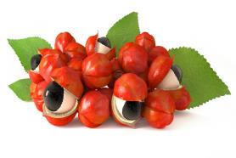
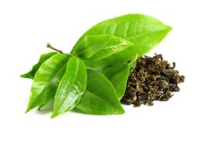
PFLANZLICHE EXTRAKTE
GUARANA, GRÜNTEE
Notes:
Der biologische Wert des Grüntee-Extraktes wird vor allem durch den hohen Gehalt an Catechinen, Coffein (Tein) und Vitaminen bestimmt.
Die Catechine des Grüntees besitzen eine hohe biologische Aktivität, einschließlich antioxidativer Aktivität. Sie sind beteiligt am Stoffwechsel und helfen, den Blutzuckerspiegel zu regulieren.
Koffein im Tee ist durch sogenannte Gerbstoffe (Tannine) gebunden, wodurch eine sicherere und schonendere Wirkung auf den Körper gewährleistet ist.
Grüner Tee ist reich an Vitamin C und Vitamin K, das an vielen wichtigen physiologischen Prozessen, einschließlich Glykogensynthese, beteiligt ist. Der Konsum von grünem Tee hilft, einen hohen Tonus aufrechtzuerhalten, und gibt zusätzliche Energie für den Tag.
Guarana-Extrakt enthält besondere Kristallverbindungen unter dem allgemeinen Namen Guaranin, die dem Tannin im Tee und dem Koffein im Kaffee ähneln.
Bemerkenswert ist, dass der Guarana-Extrakt eine weniger aggressive Art von Koffein enthält, wobei seine stimulierende Wirkung 2- bis 5-mal höher ist, als die von Kaffee.
Das Koffein aus Guarana und grünem Tee entfaltet sich langsamer und wirkt schonender. Dies ist auf die in der Pflanze vorhandenen Tannine zurückzuführen. Sie verlangsamen und verlängern die Aufnahme von Koffein und reduzieren dadurch erheblich seine reizende Wirkung auf die Magen-Darm-Schleimhaut sowie die Belastung des Herz-Kreislauf-Systems.
Die tonisierende Wirkung des Produktes hält dadurch wesentlich länger an und führt nicht zu Übererregung.
14

Slide 15

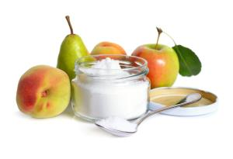
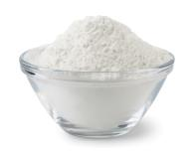

SYNERGETISCHE KOMBINATION: KOHLENHYDRATE + NATÜRLICHE SÜSSSTOFFE
MALTODEXTRIN, SACCHAROSE, GLUKOSE, STEVIOSID, ERITHRITOL
Notes:
Kohlenhydrate sind die Hauptenergielieferanten unseres Körpers. Außerdem sind sie in beinahe allen Zellen und Geweben enthalten und sind somit auch als Bausteine von Bedeutung.
Synergyizer enthält eine ausgewogene Kombination von Kohlenhydraten, die schnell und zuverlässig Energie liefern.
Maltodextrin ist ein Kohlenhydrat, das durch die Hydrolyse (Spaltung) von Stärke hergestellt wird. Durch Hydrolyse werden seine Moleküle zu Dextrinen, Polysacchariden mit einer kürzeren Polymerkette als bei Stärke, gespaltet. Maltodextrin ist ein erstklassiger Energielieferant während des Trainings. Es sorgt für einen schnellen Nachschub von verbrauchtem Glykogen und eine lange und gleichmäßige Glukosezufuhr, ohne dass der Blutzuckerspiegel dabei sprunghaft ansteigt. Maltodextrin wird oft bei Sportnahrung eingesetzt, es erhöht den Energiewert des Produkts und verbessert seine Textur.
Glukose ist ein einfaches Kohlenhydrat und eine universelle Energiequelle für Stoffwechselprozesse im menschlichen Körper. Es ist an der Synthese von ATP-Molekülen ("Treibstoff des Lebens") beteiligt und bildet Kohlenhydratdepots als Energiereserve. Ein stabiler Glukosespiegel ist besonders wichtig für Kraftsportler, die bei intensiven körperlichen Belastungen erhöhte Mengen davon verbrauchen.
Saccharose ist ein einfaches Kohlenhydrat, ein Disaccharid (Zweifachzucker) der Glukose und Fruktose. Die Aufnahme von Saccharose verhindert die Erschöpfung der Glykogendepots in der Leber und hilft, Müdigkeit vorzubeugen. Aus diesem Grund enthalten die meisten Sportgetränke zur Auffüllung der Energiereserven Saccharose oder eine Mischung aus Saccharose und Glukose. Die Zufuhr von Saccharose hilft, die Ausdauer zu steigern und auch längere und intensive körperliche Belastungen leichter zu bewältigen.
Steviolglycosid ist ein natürlicher Süßstoff. Es ist ein Extrakt aus Blättern der Stevia-Pflanze („Honigkraut“), der eine hundertfach höhere Süßkraft als Zucker hat und dabei aber auch für Diabetiker geeignet ist.
Erythritol ist ein weiterer für Diabetiker geeigneter und natürlicher Süßstoff ohne Kalorien.
15

Slide 16
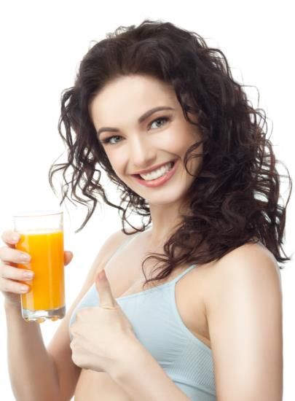
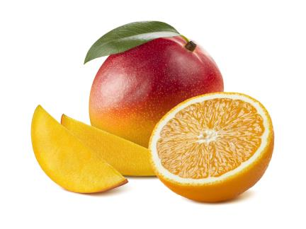
NATÜRLICHE GESCHMACKSZUSÄTZE
ORANGE UND MANGO
Notes:
Für den ausgeprägten Geschmack des Getränks sorgen natürliche Geschmackszusätze aus Orange und Mango.
Keine künstlichen Aromen!
16

Slide 17
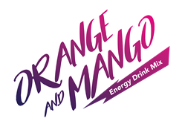


1 MINUTE – UND FERTIG!
Einfach 1 Messlöffel Pulver
oder 1 Päckchen (25 g)
mit Wasser übergießen und umrühren
Notes:
17

Slide 18




AUSGEPRÄGTER FRUCHT- UND ZITRUSGESCHMACK
natürlicher Geschmack von Orange und Mango
SCHNELLE UND STÄNDIGE ENERGIEZUFUHR
eine harmonisch abgestimmte Zusammensetzung von Zutaten für Vitalität und Ausdauer
KOFFEIN NATÜRLICHER HERKUNFT
aus Guarana- und Grüntee-Extrakten
KEINE NEBENWIRKUNGEN,
die für Energydrinks mit synthetischem Koffein typisch sind
Produktvorteile
Notes:
18

Slide 19
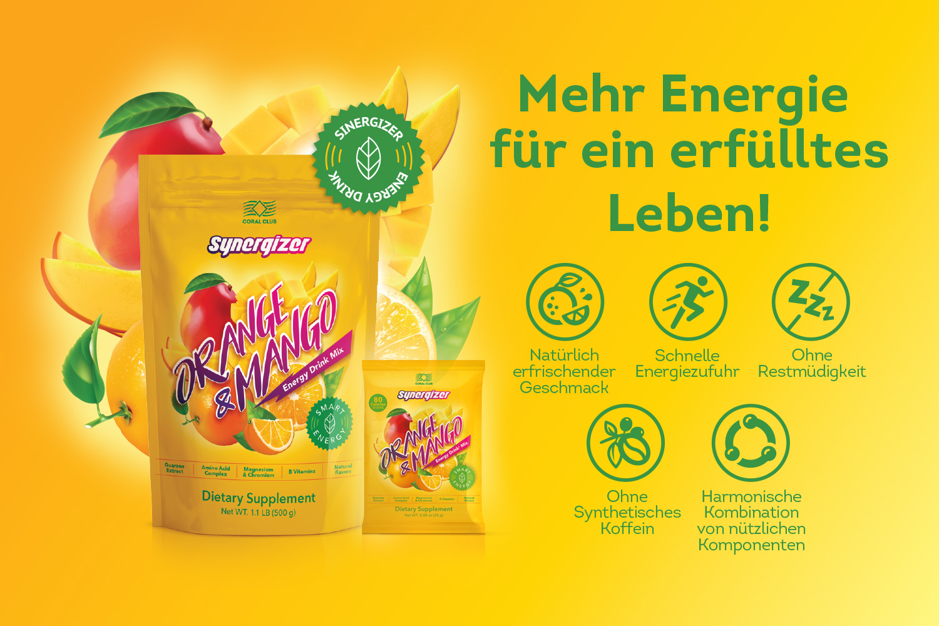
CORAL-CLUB.COM
Notes:
19

